Slide 1
Lección 2. Crecimiento

Slide 2
Ministerio
¿Cómo Crece?

Slide 3
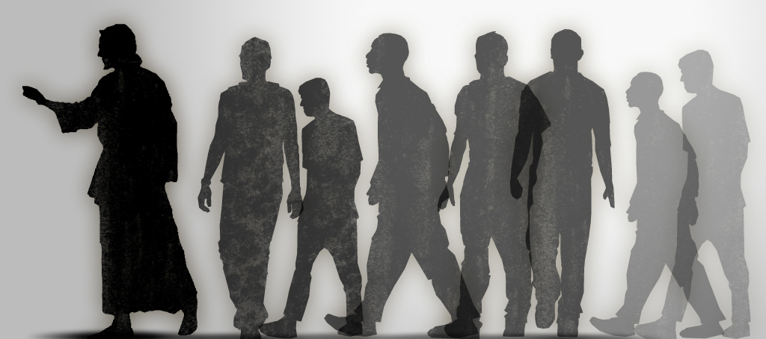
Ministerio
Discípulos

Slide 4
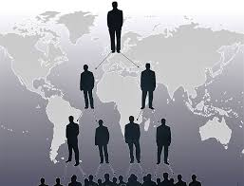
Mateo 28:16-20

Slide 5
Ministerio
Obediencia
Crecimiento
Yo, tu, él, ella,
nosotros, ustedes,
ellos y ellas
Instituto de Líderes Cristianos
Iglesia y Ministerio
Maestra Gabriela Tijerina-Pike, Ph.D.

Slide 6
Ministerio
En aquellos días, como creciera el número de los discípulos, hubo murmuración de los griegos contra los hebreos, de que las viudas de aquéllos eran desatendidas en la distribución diaria.
Entonces los doce convocaron a la multitud de los discípulos, y dijeron: No es justo que nosotros dejemos la palabra de Dios, para servir a las mesas. Buscad, pues, hermanos, de entre vosotros a siete varones de buen testimonio, llenos del Espíritu Santo y de sabiduría, a quienes encarguemos de este trabajo. Y nosotros persistiremos en la oración y en el ministerio de la palabra. Hechos 6:1-4

Slide 7
Tarea:
Hechos 5

